Slide 1
HELIOS

Slide 2
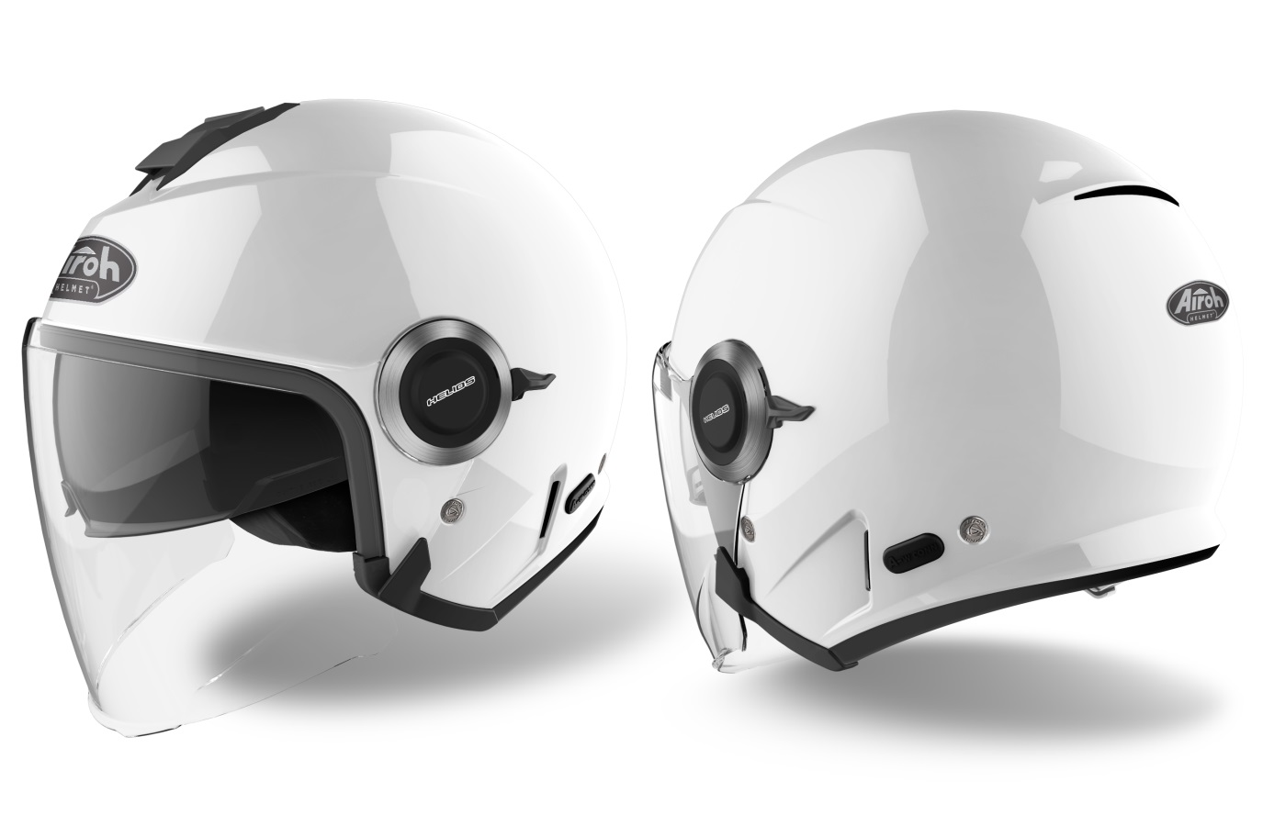
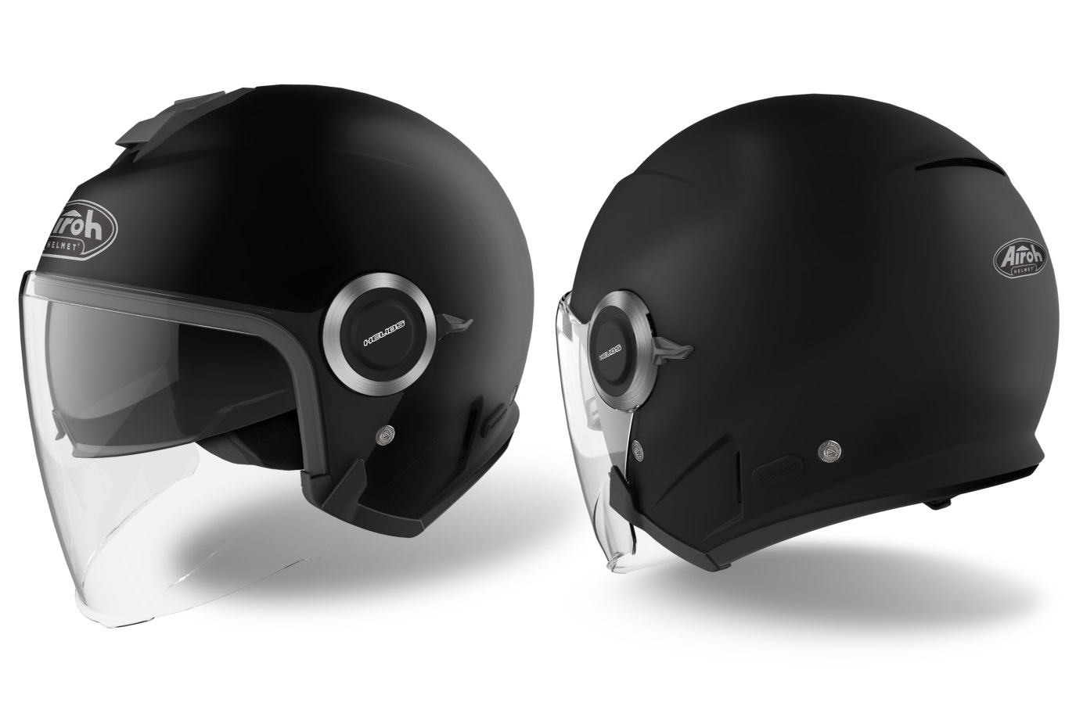
HELIOS
COULEUR
Blanc Brilliant
Code: HE14
SRP 119,99€
COULEUR
Noir Mat
Code: HE19
SRP 119,99€
TAILLES:
XS - S - MS – MC - L - XL - XXL
POIDS:
1320 +/- 50 g
CALOTTES: 3
INTERIEUR DEMONTABLE
URBAN

Slide 3
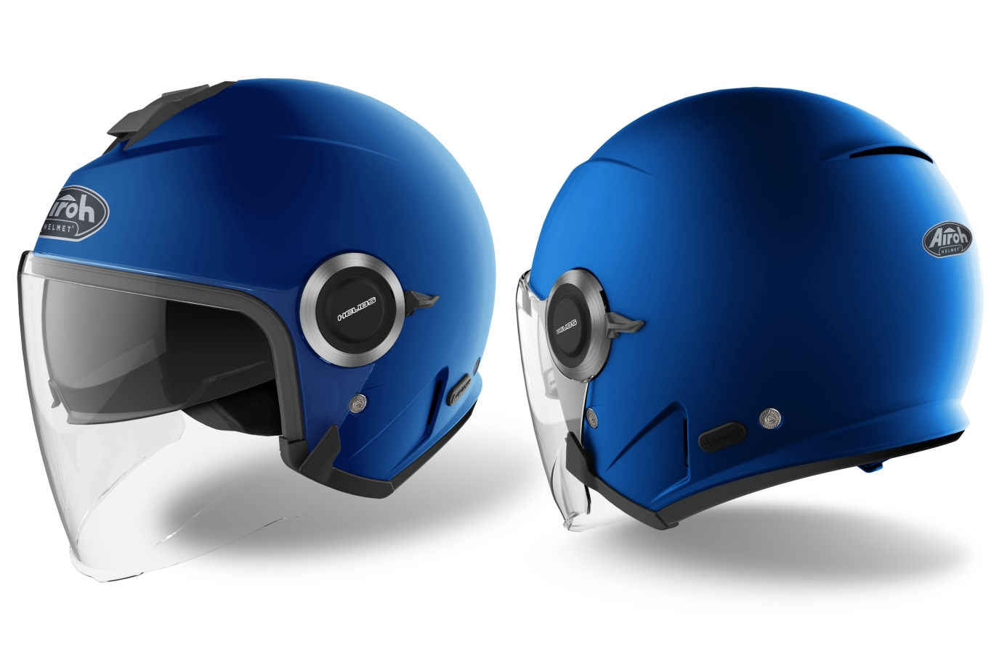
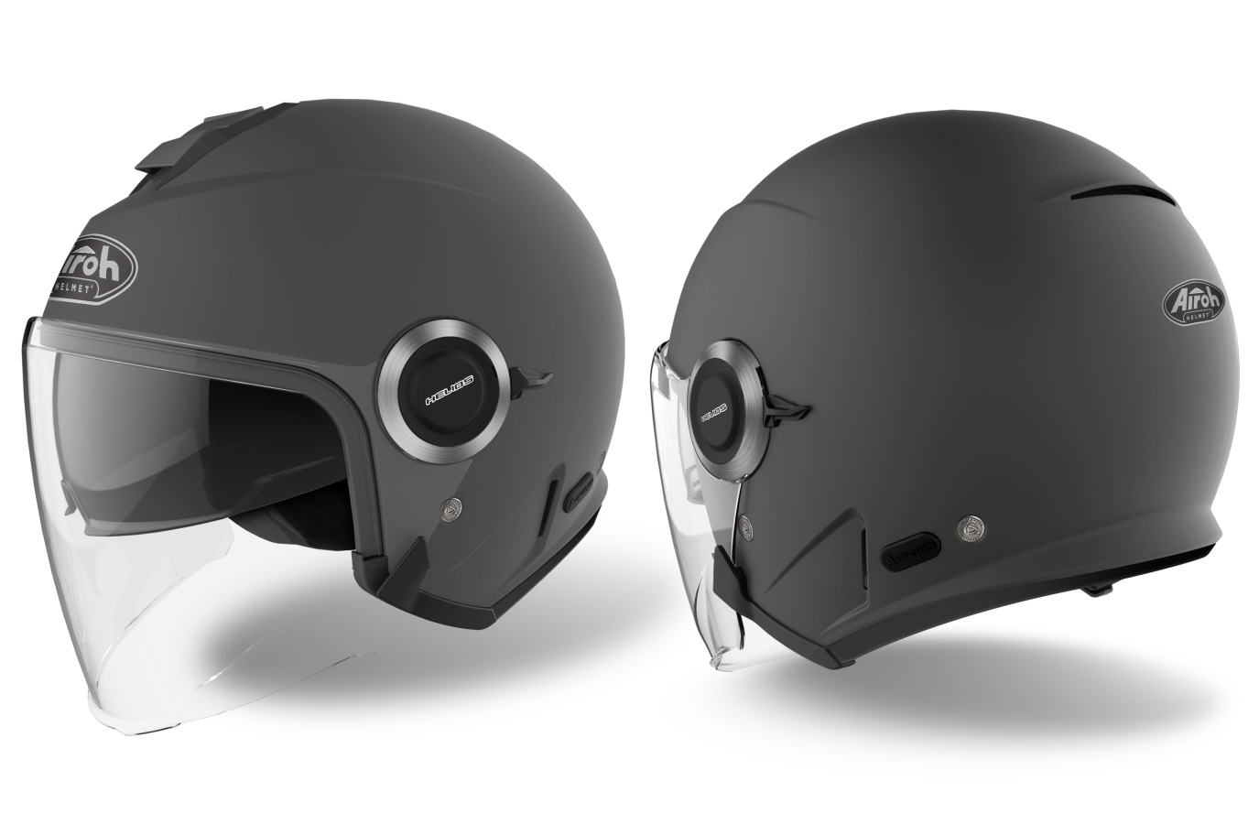
HELIOS
COULEUR
Bleu Mat
Code: HE19
SRP 119,99€
COULEUR
Anthracite Mat
Code: HE29
SRP 119,99€
TAILLES:
XS - S – MS - MC - L - XL - XXL
POIDS:
1320 +/- 50 g
CALOTTES: 3
INTERIEUR DEMONTABLE
URBAN

Slide 4
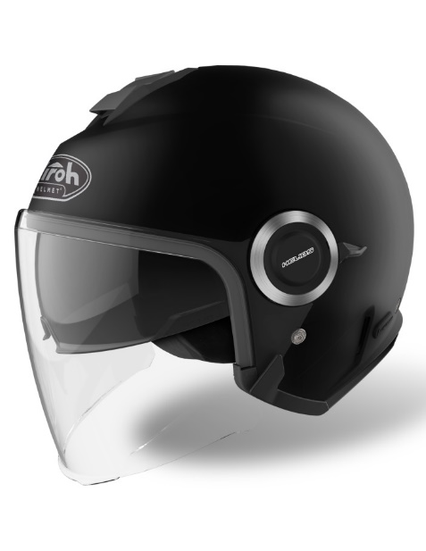
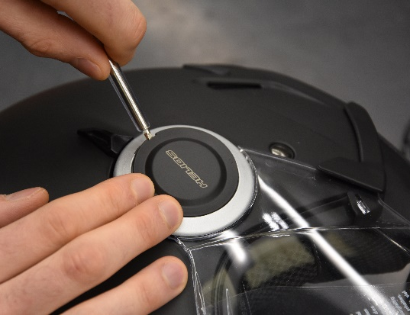
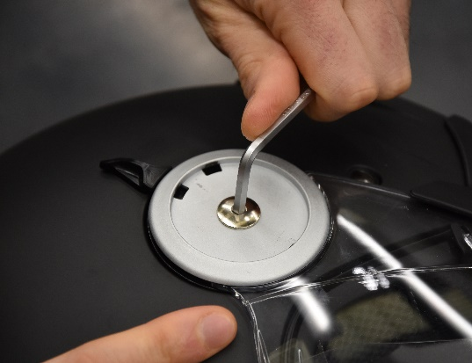
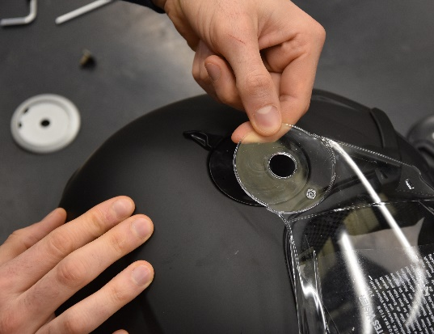
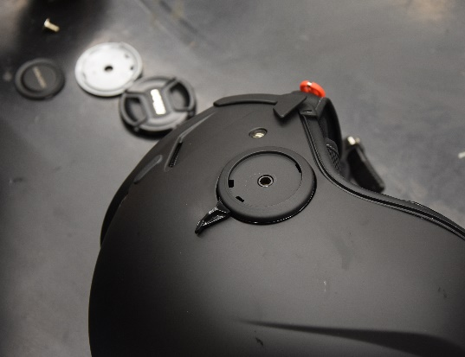
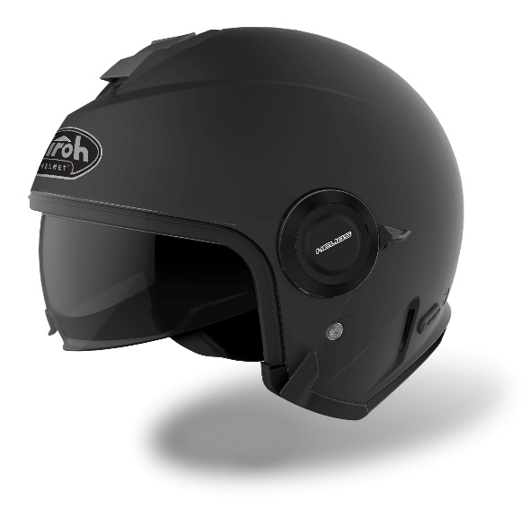
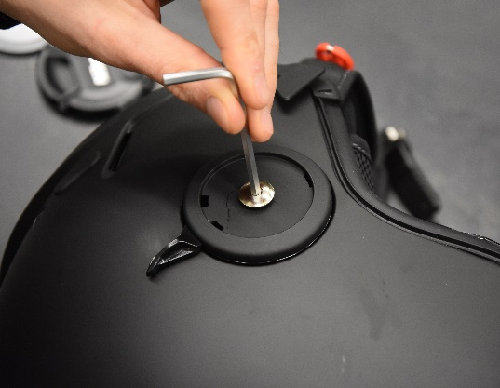
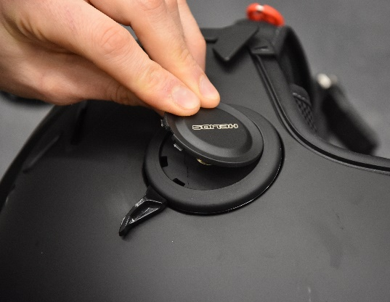
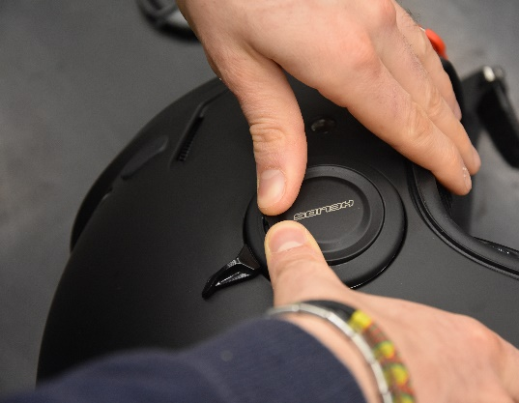
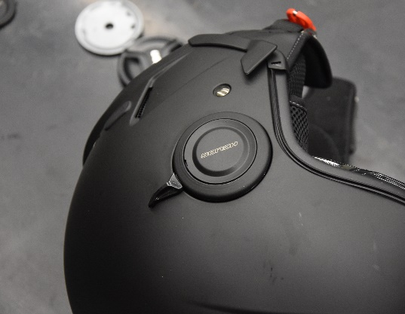
HELIOS
URBAN

